Slide 1
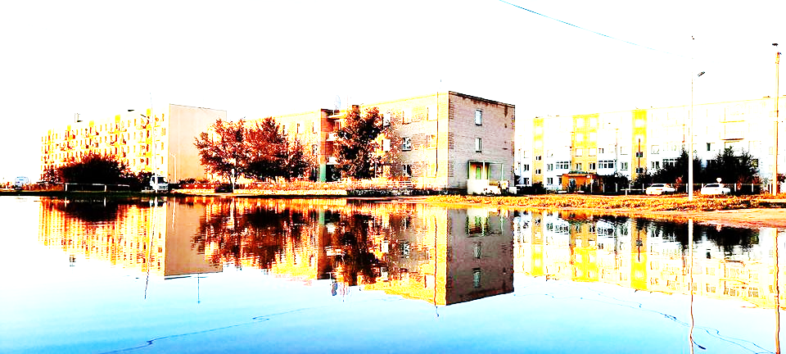
БАЯНТАЛ СУМЫН СҮҮЛИЙН 14 ХОНОГИЙН ЦАГ ҮЕИЙН МЭДЭЭ

Slide 2
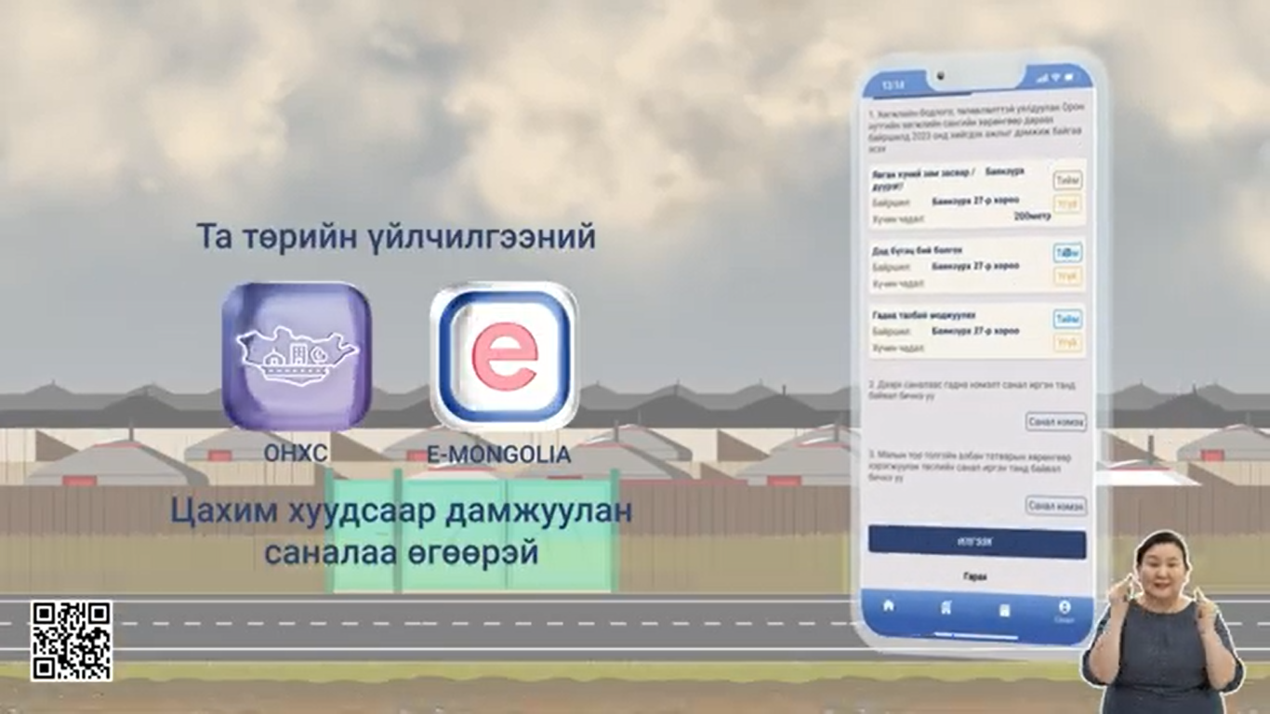
ОРОН НУТГИЙН ХӨГЖЛИЙН САН:
2024 онд ОНХС-гийн хөрөнгөөр хийгдэх ажил бараа, үйлчилгээний иргэдийн саналийг цахимаар болон гар утасны аппликейшн-аар авахаар бэлтгэл ажлыг ханган ажиллаж байна.

Slide 3
ХӨДӨӨ АЖ АХУЙН ХҮРЭЭНД
Хаваржилтын ерөнхий нөхцөл байдал:
Энэ хавар өөрийн сумын 88 малчин, 72 мал бүхий өрхийн 72035, гадны отрын 1540 нийт 73575 толгой мал хаваржиж байна. Мал төллөж эхэлсэн 2023.03.14-ны байдлаар нийт хээлтэгчийн 0.005 хувь буюу 286 эх мал төллөн унага 2, тугал 5 хурга 178, ишиг 105 толгой нийт 290 төл хүлээн авч төл бойжилт 100 %-тай байна. 39 мал хорогдоод байгаа нь нийт малын 0.05 хувь болж байна. Сумын аюулгүй нөөцийн өвс дууссан, 12 тн 2 жил өнжсөн тэжээлтэй байна.
-Отор нүүдэл, зөвшөөрөлгүй нэвтэрсэн өрх, малын тоо:
Төв аймгийн Баян сумын 1 өрх, Дундговь аймгийн 6 өрхийн болон эзэнгүй нийт 10000 гаруй толгой мал отроор ирж хаваржиж байгаа бөгөөд тус айлуудад бэлчээр нутаг чөлөөлөх тухай сумын Засаг даргын албан мэдэгдэл хүргүүлсэн. Одоогийн байдлаар зөвшөөрөл авсан отрын малчин байхгүй байна.
-Малын өвчний байдал, тайван эсэх:
Одоогоор малын өвчлөл гараагүй тайван байна.Малын өвчнөөс сэргийлэх талаар Баянтал ХААТ группэд 2 удаа сэрэмжлүүлэг хүргэсэн.
-Цаг агаарын аюулт үзэгдлийн мэдээ дамжуулж байгаа мэдээлэл:
Цаг агаарын мэдээ болон аюулт үзэгдлийн мэдээг Баянтал ХААТ дундын групп, багуудын Засаг дарга нар болон багийн цахим хаягаар мэдээллийг тогтмол хүргэж хэвшсэн. Мөн WHAT 3 WORDS апликэйшний талаар малчдад мэдээлэл хүргэсэн.
-Тулгамдаж буй асуудал, санал:
1. Малчдын түвшинд 273.7 тн өвс, 55 тн тэжээл бэлтгэсэн боловч цаг хүндэрвэл сумын аюулгүй нөөцийн өвс дууссан, тэжээл дутагдах төлөвтэй байгаа учир тусламжийн өвс, тэжээл авах хүсэлттэй байна.
2.Дамжин өнгөрч буй отрын малчид отрын зам гарцаар явахгүй байгаа хүндрэл байна.

Slide 4
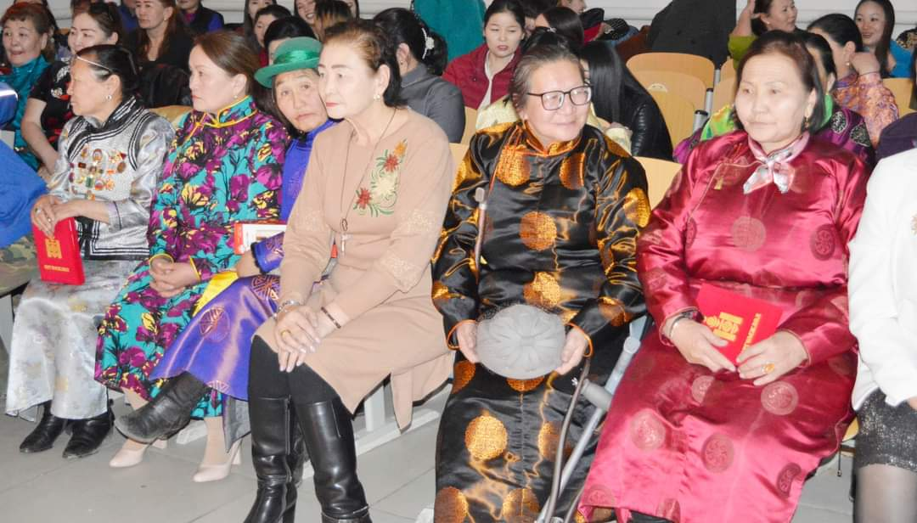
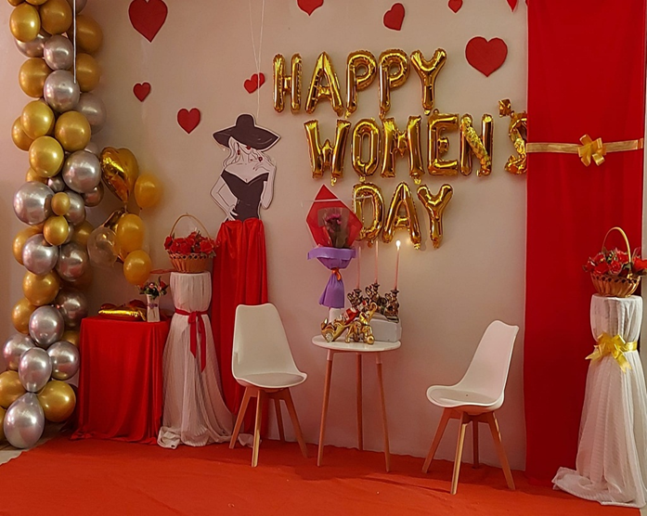
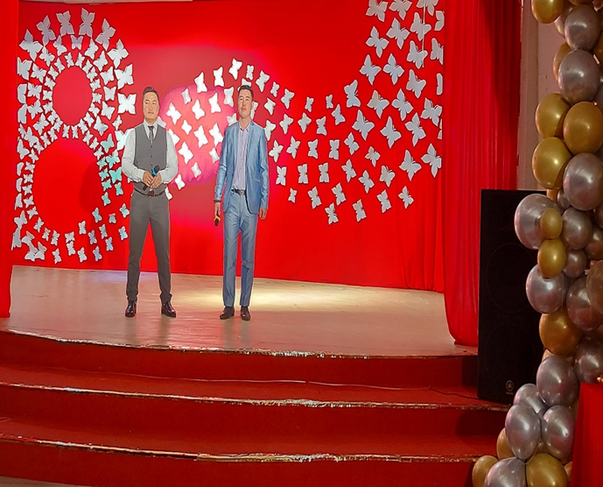
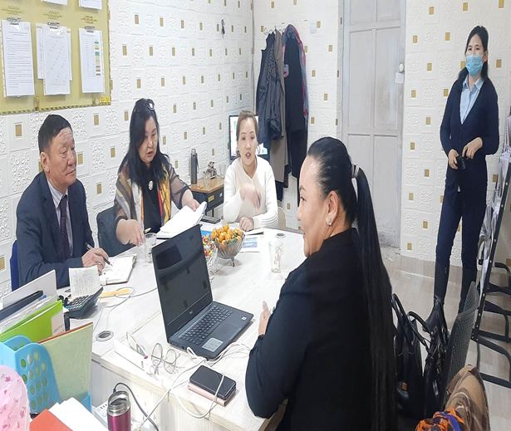
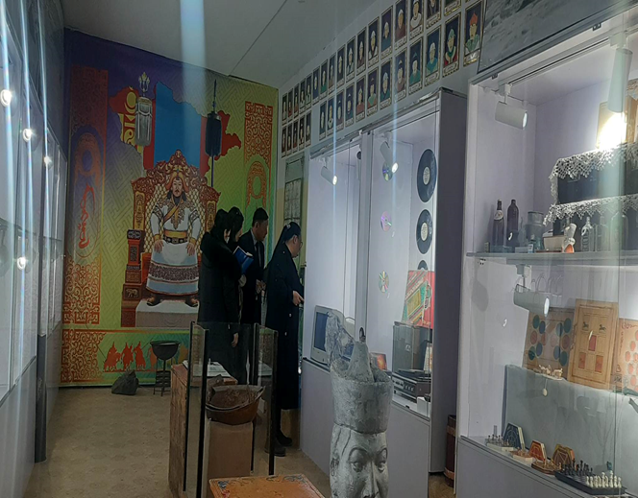
03 –р сарын 06-ны өдөр Сумын Эмэгтэйчүүдийн зөвлөл баярын цэнгүүн зохион байгуулж 154 хүн хамрагдлаа. ОУ-ын Эмэгтэйчүүдийн эрхийг хамгаалах өдрийн баярыг тохиолдуулан Соёлын төвийн ажилчин албан хаагчдын зүгээс баярын цэнгүүн болон урлагын тоглолт зохион байгуулсан ба уг арга хэмжээнд 78 иргэн оролцлоо. Аймгийн Номын сангийн даргаар ахлуулсан зөвлөн туслах үйлчилгээний баг сумын Соёлын төвийн номын сангийн үйл ажиллагаатай танилцан арга зүйн зөвлөмжөөр хангаж ажиллаа.
БОЛОВСРОЛЫН ХҮРЭЭНД: СОЁЛЫН ТӨВ

Slide 5
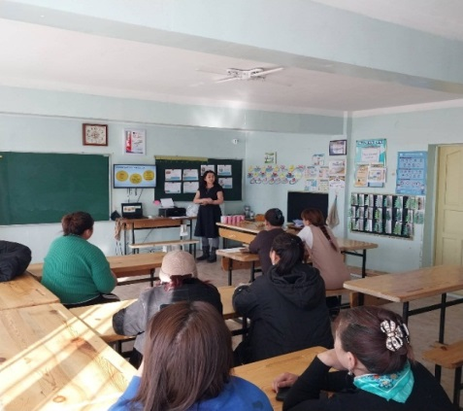
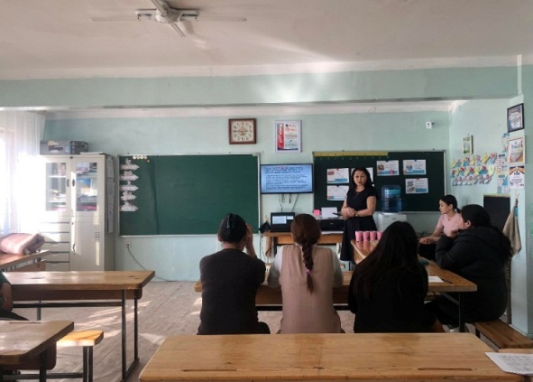
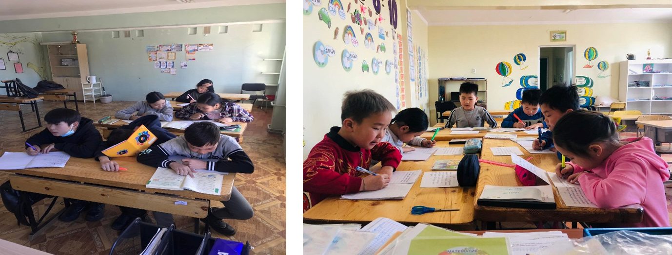
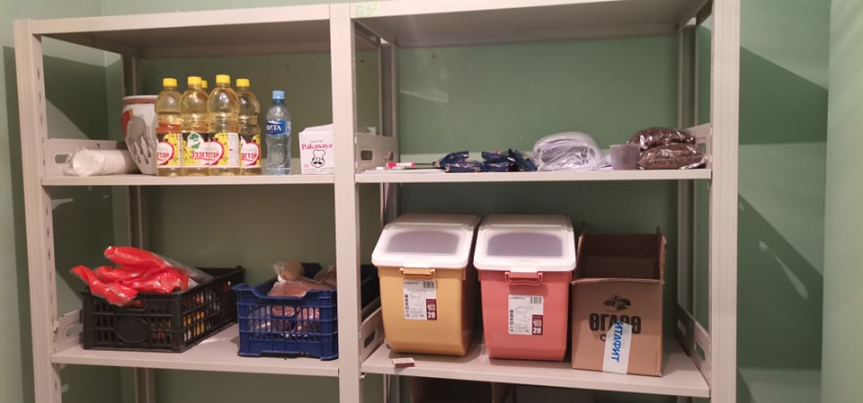
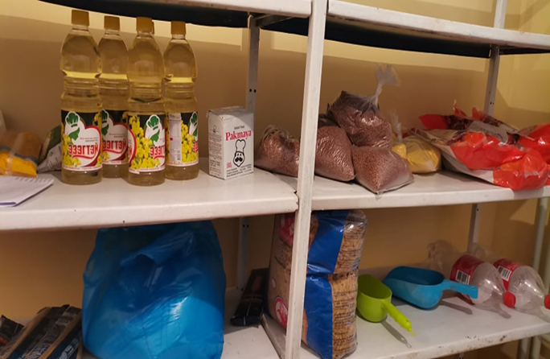
БОЛОВСРОЛЫН ХҮРЭЭНД: ЕБСургууль
2023 оны 03 дугаар сарын 06-ны өдөр аймгийн Боловсрол шинжлэх ухааны газар болон ахмад багш нар сургуулийн сургалтын үйл ажиллагаатай танилцан ажиллаж хичээл зааж мөн багш нарын хичээлд суун хамтран ажиллалаа.
Хичээл сургалтын үйл ажиллагаа хэвийн хуваарийн дагуу явагдаж байна. 2023 оны 03 дугаар сарын 24-ны өдрөөс эхлэн сурагчдын 3 дугаар улирлын амралт эхлэхээр төлөвлөн ажиллаж байна.
Дотуур байр, Үдийн хоолны сурагчдын хоол хүнсийг гэрээт байгууллагаас эрүүл ахуй, гарал үүслийн баримт бичгийн дагуу хоол хүнс татан нийлүүлэн ажиллаж байна

Slide 6
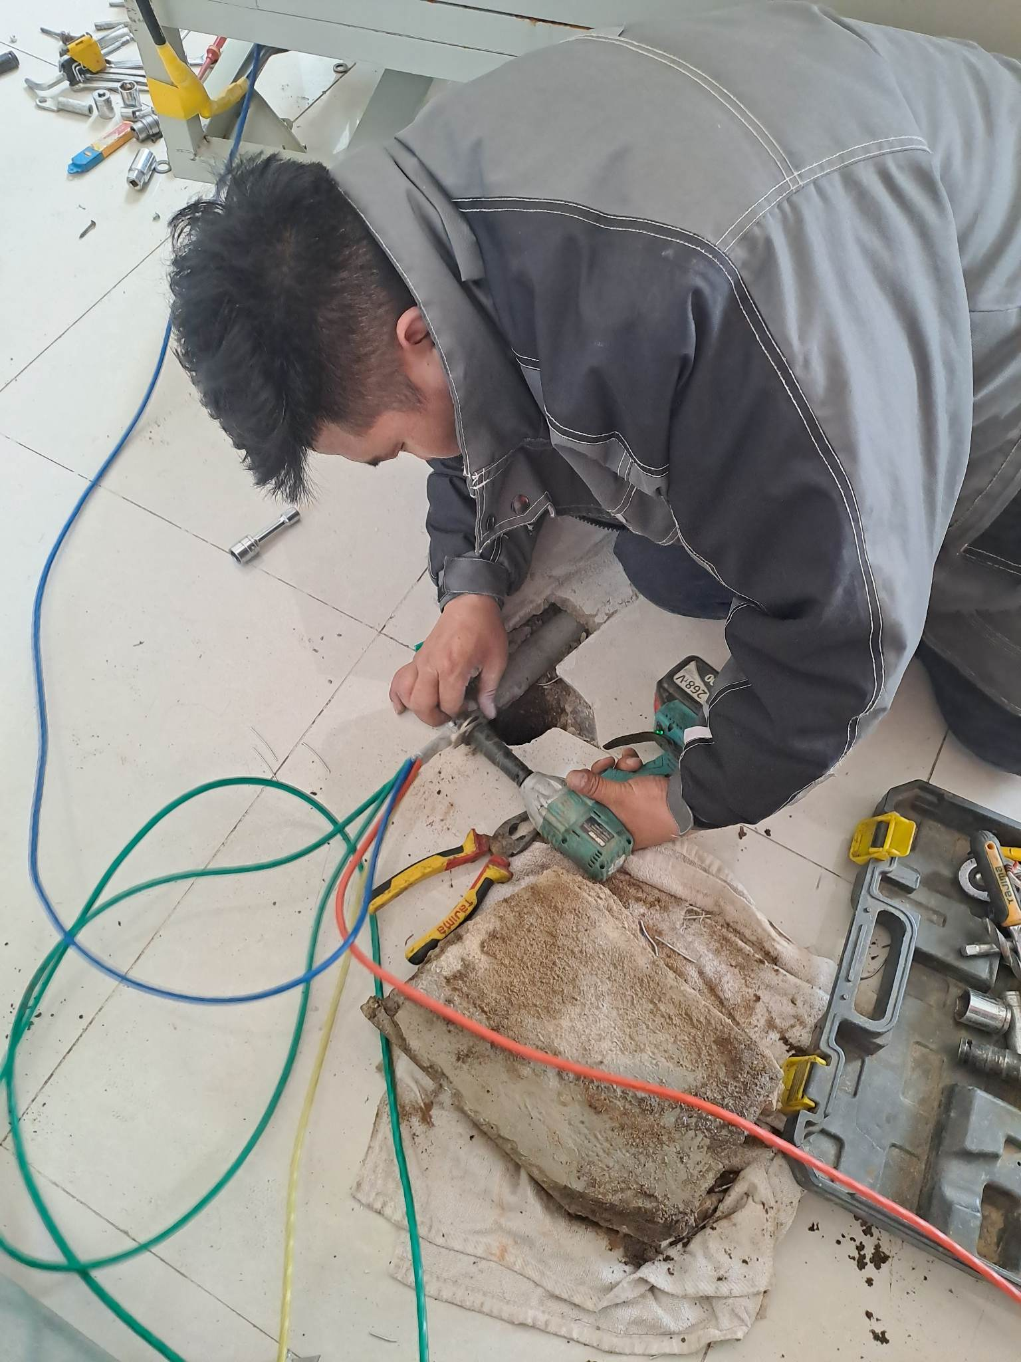
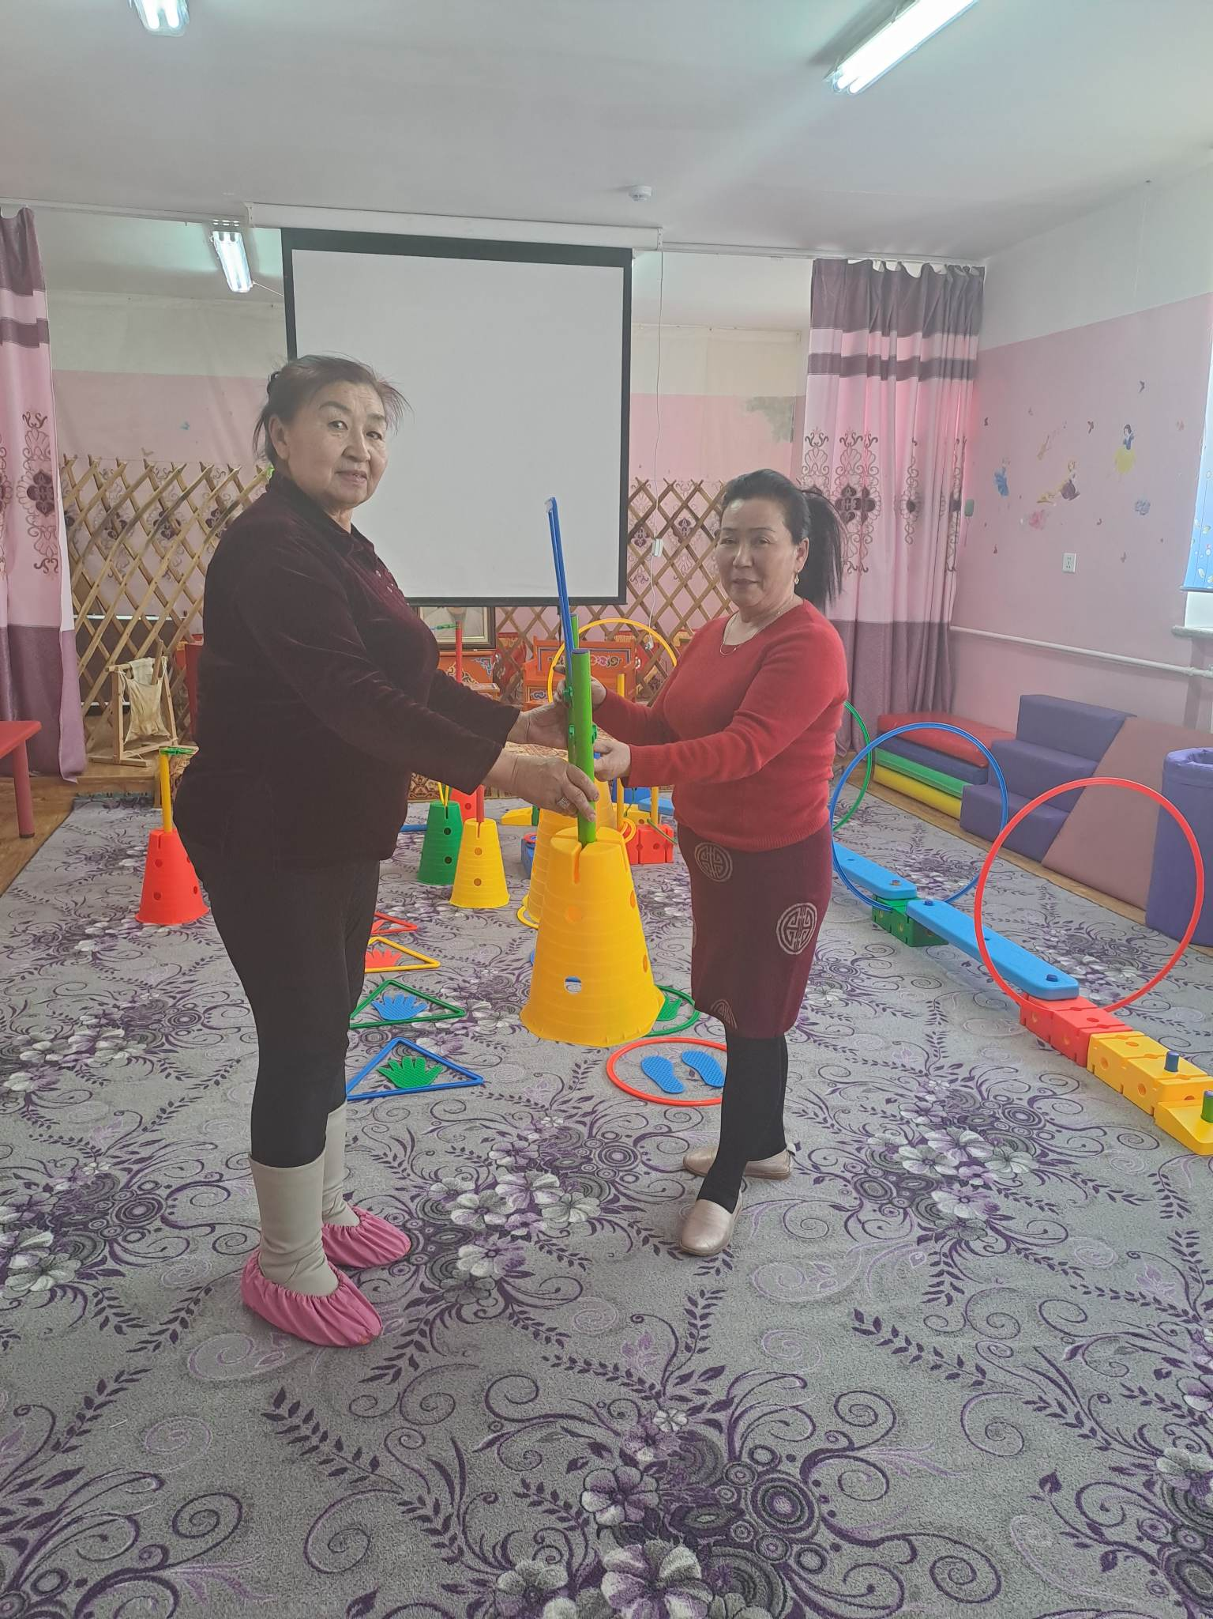
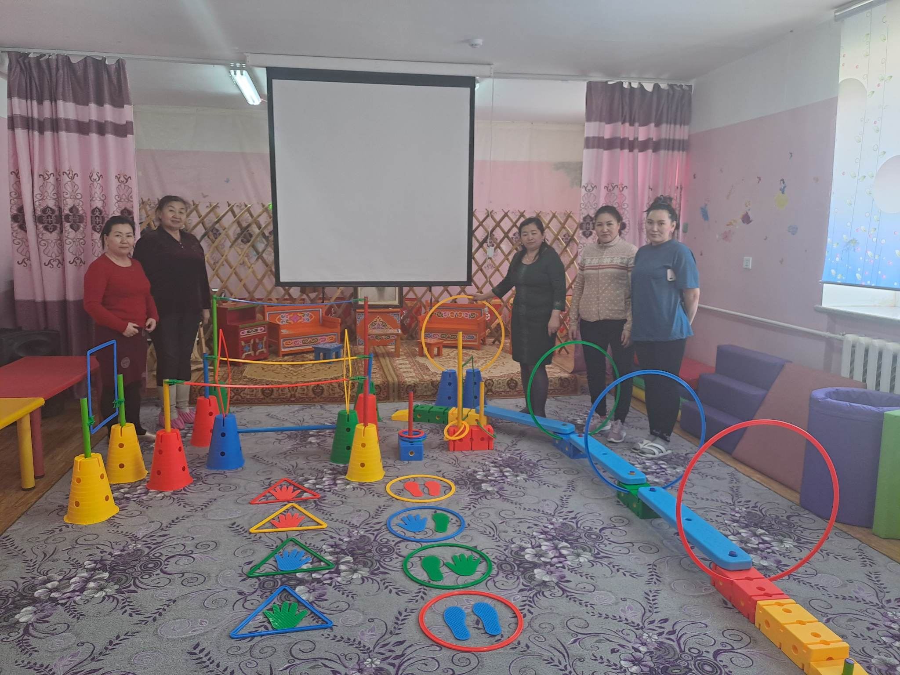
Гал тогооны 380 вольтоор амилладаг тоног төхөөрөмжүүд /1-р хоолны тогоо, 2-р хоолны тогоо, буузны жигнүүр, дуков, 4 ширэмтэй пийшин/ газардуулгагүй байсныг сумын Засаг даргын Тамгын газрын газардуулгад холбуулан бүх тоног төхөөрөмжийг газардуулгатай болгон тогоочийн ажлын байрны осол, аюулгүй байдлыг хангалаа. Цэцэрлэгийн ахмад багш Ё.Нансалмаа нь хүүхдийн хөдөлгөөн эрүүл мэндийг дэмжих зорилготойгоор 700,000 төгрөгний үнэ бүхий биеийн тамирын хэрэглэгдэхүүний багцыг хандивлалаа.
БОЛОВСРОЛЫН ХҮРЭЭНД: Цэцэрлэг

Slide 7
БОЛОВСРОЛЫН ХҮРЭЭНД:Эрүүл мэндийн төв
Нийт үзлэг – 110 үүнээс:
Урьдчилан сэргийлэх үзлэг – 32
Идэвхитэй хяналт -3
Гэрийн идэвхитэй хяналт – 3
Гэрийн дуудлагын үзлэгийн тоо – 2
Нийт жирэмсэн эх – 9 үүнээс:
3 – р сард шинээр жирэмсний хяналтанд орсон эх бүртгэгдээгүй.
Нийт дуудлага – 16 үүнээс:
Алсын дуудлага – 5
Осол гэмтлийн дуудлага – 0

Slide 8
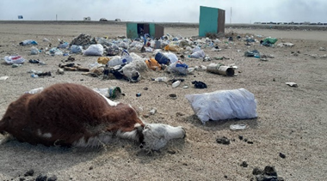
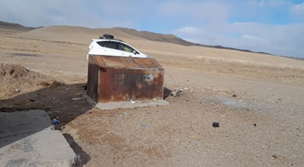
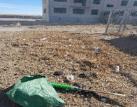
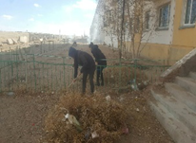
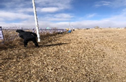
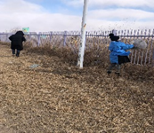
ОНЦЛОХ ҮЙЛ ЯВДАЛ: цөөн үгээр
Нийтийн хог цэвэрлэгээг тогтмол зохион байгуулан ажилладаг. 2023 оны 03 сарын 14 ны өдөр нийт 120 км газар буюу А/01,01 зам дагуух хог болон 18,16,14 дүгээр зөрлөгүүд дээр байрлах хур хогыг цэвэрлэж ариутган ажиллаа. Мөн 03-р сарын 15-ны өдөр төсөвт байгууллагууд ойр орчимынхоо 50м газрыг тус бүр цэвэрлэлээ. Нийт 20 албан хаагч их цэвэрлэгээ хийсэн байна.

